Slide 1

探究光的折射定律

Slide 2
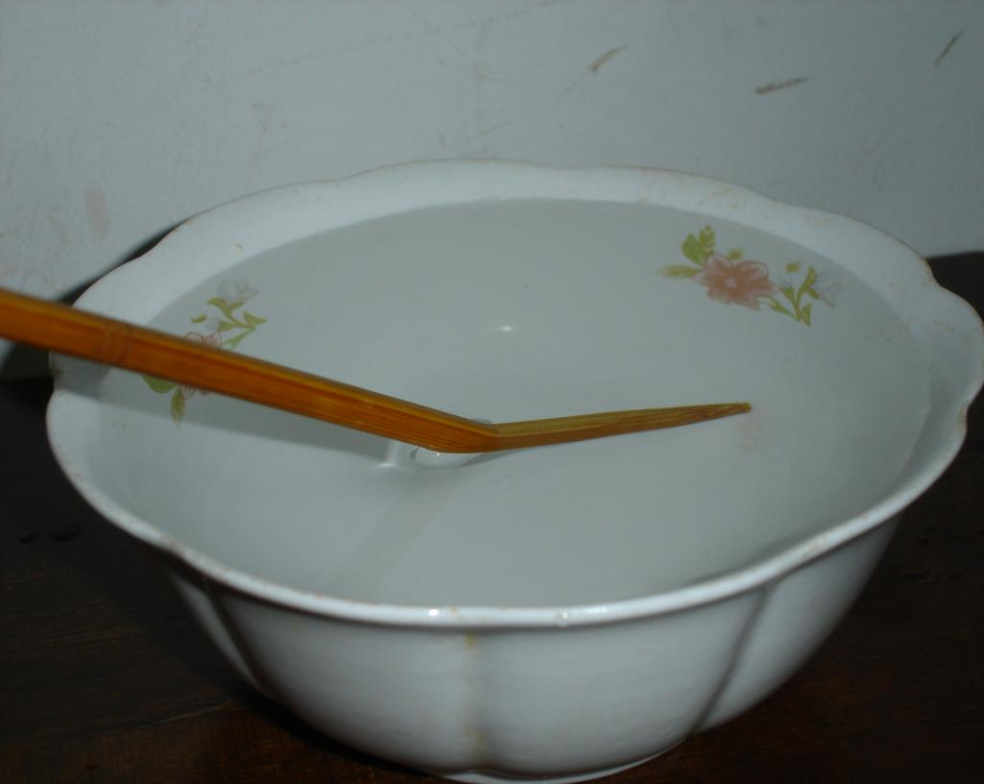
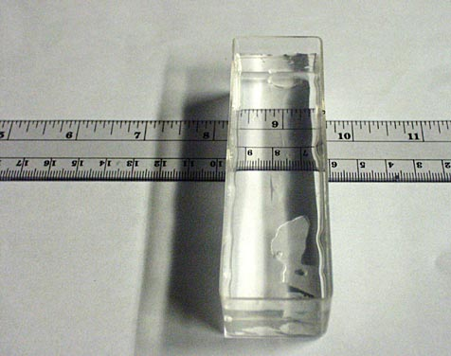
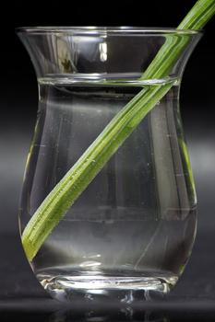
欣赏：折断的物体
光的折射
这些现象都与 现象有关
定义：光由一种介质斜射入另一种介质时，传播方向发生改变的现象,叫做光的折射。

Slide 3
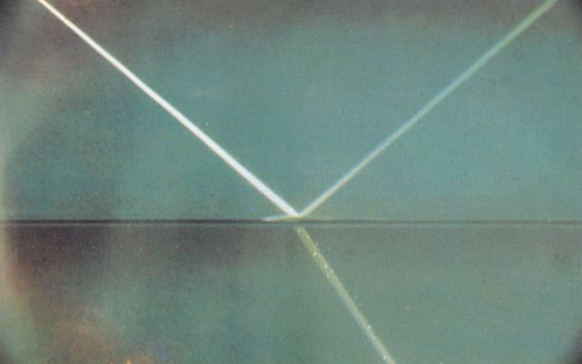
观察光的折射
实验探究1：让光线从空气斜射入水中，观察光在空气与水中的传播。
空气
水
1．一部分光返回空气中,这是光的反射现象。
2．另一部分光斜射入水中, 传播方向发生了改变，发生了光的折射现象。

Slide 4
光的折射的概念：一点，一面，两角，三线
法线
入射光线
反射光线
A
N
B
入射角
反射角
α
β
空气
界面
入射点O
水
r
折射角
折射光线
C

Slide 5
光的折射规律总结
1、折射光线与入射光线、法线在同一平面内(三线共面）
2、折射光线和入射光线分居法线两侧（两线分居）
3、当光线斜射入介质表面时（两角不等，空角较大）
4、当光线垂直射入介质表面时，传播方向不改变（垂直不变）
5、在折射时光路是可逆的（光路可逆）

Slide 6
对比
三线共面
三线共面
反射定律
两线分居
两线分居
折射规律
空中角大
两角相等
垂直不变
增减相同
增减相同
光路可逆
光路可逆

Slide 7

某校新建成一个喷水池，在池底中央安装了一只射灯．射灯发出的一束光照在右边的池壁上，当池内无水时，站在池旁左边的人，看到在S点形成一个亮斑，如图所示，现往池内灌水，水面升至a位置时，人看到亮斑的位置在P点；如果水面升至b位置时，人看到亮斑的位置在Q点，则（ ）
A．P点在S点的下方，Q点在S点的上方
B．P点在S点的上方，Q点在S点的下方
C．P点在S点的上方，Q点在S点的上方
D．P点在S点的下方，Q点在S点的下方
A

Slide 8
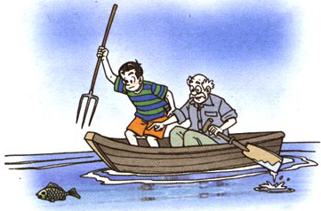


开哥怎么才能插到鱼？

Slide 9

Q
Q/
空气
B
A
P/
水
P

Slide 10

光的折射现象：筷子变弯
分析：
自P点射向空气中的光线PA和PB
眼睛对着折射光线看去，觉得光好像是从水中P/点射出来的。
Q
Q/
空气
B
A
P/点在P点的上方
P/
用相同的方法分析铅笔在水下部分的各点，最后得到的结果是水中的部分好象向上偏折了。
水
P

Slide 11
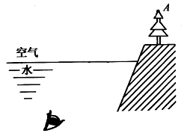
变得像我一样高大的方法
A/
答：变高的虚像
看水下：变浅
看岸上：变高
折射看到的像都是变高的虚像

Slide 12
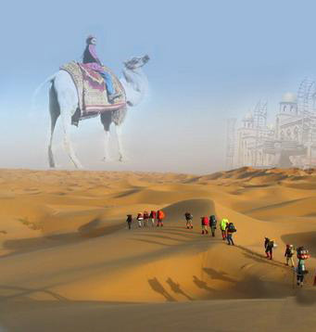
开哥俯视人间-海市蜃楼

Slide 13
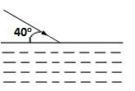
如图所示，一束光线从空气斜射到水面发生反射和折射，请在图中作出反射光线和折射光线，并标明反射角的大小．

Slide 14
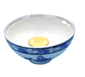
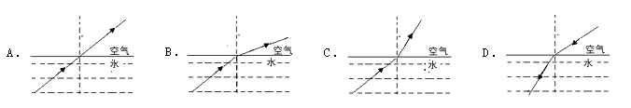
某开在一只空碗中放一枚硬币，后退到某处眼睛刚好看不到它．某人慢慢往碗中倒水时，某开在该处又看到硬币．这种现象可以用下列哪个光路图来解释？（ ）
B

Slide 15
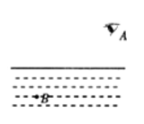
如图所示，人眼在A点看见河里B点有一条小鱼，若从A点射出一束激光，要使激光能照射到小鱼，该激光应射向（ ）
A．B点上方
B．B点
C．B点下方
D．B点左方或右方
B

Slide 16
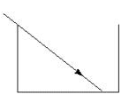
如图所示，一束光线斜射入容器中，并在容器底部形成一光斑，这时向容器中逐渐加水，则光斑的位置将（ ）
A．慢慢向右移动
B．慢慢向左移动
C．慢慢向水面移动
D．仍在原来位置不动
B

Slide 17

如图所示，一束光线垂直射到玻璃砖的一个面．作出这束光线进入玻璃砖内的径迹和从斜面离开玻璃砖后的大致径迹．要求在斜面处标出法线．

Slide 18
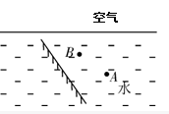
如图，A是水中的一个发光点，从A发出一条光线经平面镜反射后，反射光线通过B点，并在水面处发生折射．请画出入射光线、反射光线和折射光线的大致方向．

